Slide 1
ВЫПУСКНАЯ КВАЛИФИКАЦИОННАЯ РАБОТА
ПО КУРСУ “Data Science”
Тема: Прогнозирование конечных свойств новых композиционных материалов
Цель исследования: построение моделей прогнозирования следующих параметров: «модуль упругости при растяжении»; «прочность при растяжении»; «соотношение матрица-наполнитель»
Итог работы: Разработка приложения, которое будет выдавать прогноз параметра «соотношение матрица-наполнитель».
Слушатель: Савельев Петр Олегович

Slide 2
Введение
На входе имеются данные о начальных свойствах компонентов композиционных материалов (количество связующего наполнителя, температурный режим отверждения и т.д.).
Данные представлены в виде двух таблиц X_bp.xlsx и X_nup.xlsx
На выходе необходимо спрогнозировать ряд конечных свойств получаемых композиционных материалов.
Созданные прогнозные модели помогут сократить количество проводимых испытаний, а также пополнить базу данных материалов возможными новыми характеристиками материалов, и цифровыми двойниками новых композитов.

Slide 3
План работ
1.Импорт библиотек, загрузка датасетов, объединение таблиц
2.Проведение разведочного анализа
3.Визуализация
4.Предобработка данных удаление выбросов
5.Разработка моделей прогноза прочности при растяжении модуля упругости при растяжении построение моделей, поиск лучшей модели
6.Разработка нейронной сети для рекомендации соотношения матрица-наполнитель
7. Заключение

Slide 4
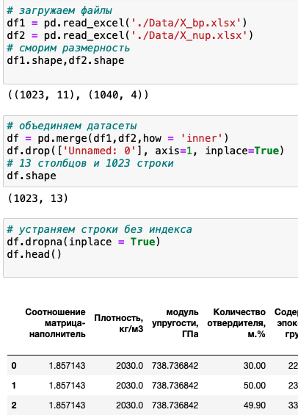
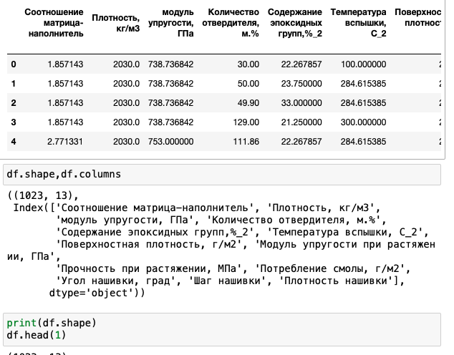
Загрузка и обработка данных
1. Импортирование библиотек
2. Загрузка файлов
3. Проверка размерностей
4. Объединение по индексу
5. Удаление лишних колонок

Slide 5
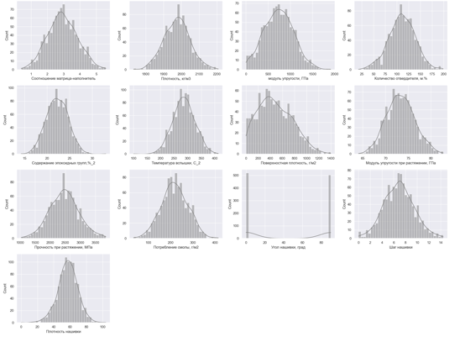
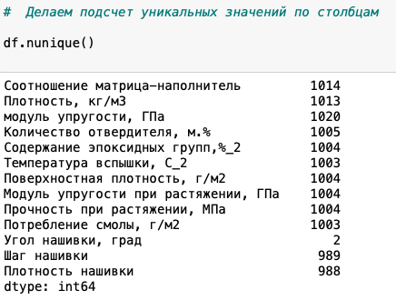
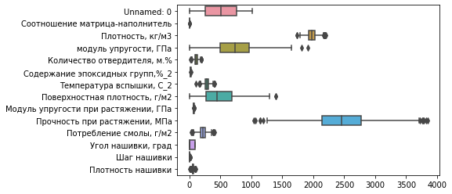
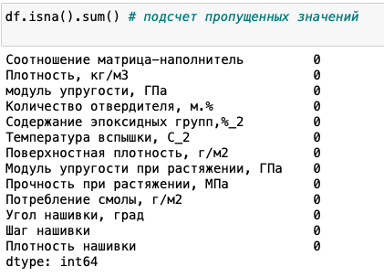
Проводим разведочный анализ
Используем график ящик с усами Boxplot с помощью него мы сможем посмотреть компактное изображение одномерного распределения вероятностей. Такой вид диаграммы показывает медиану (среднее), нижний и верхний квартили и минимальное или максимальное значение выборки, также можно посмотреть выбросы. Как видно на гистограммах, данные стремятся к нормальному распределению практически везде, кроме угла нашивки, имеющим только 2 значения.

Slide 6
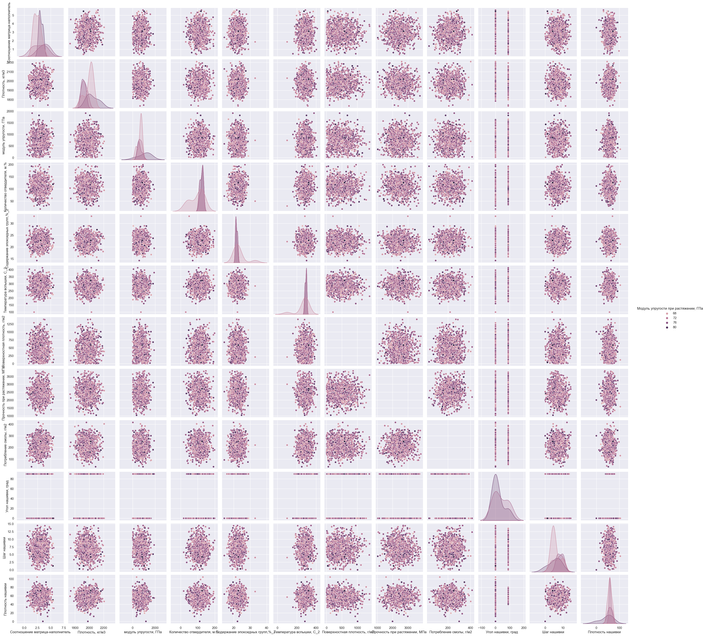
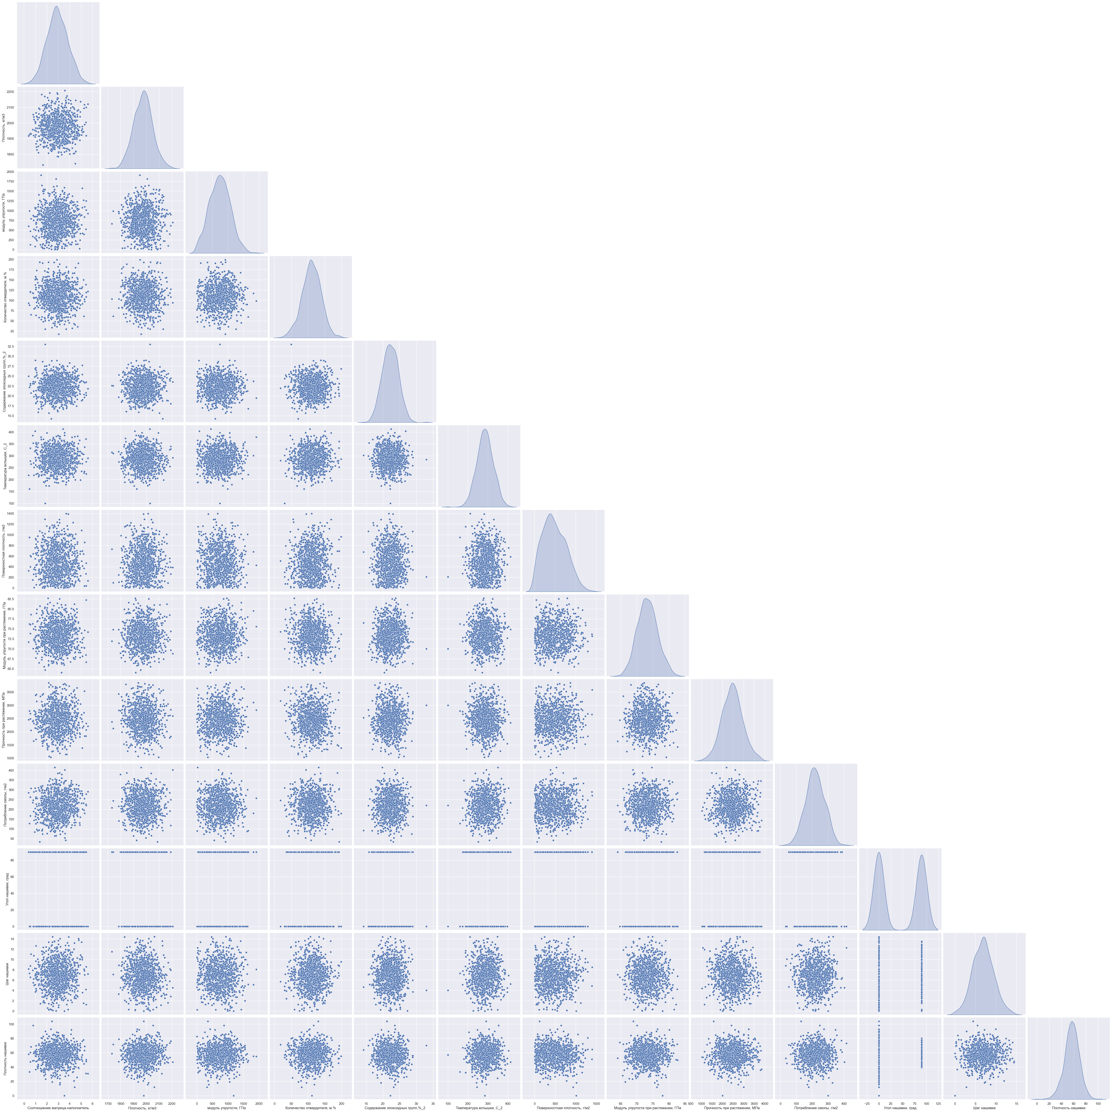
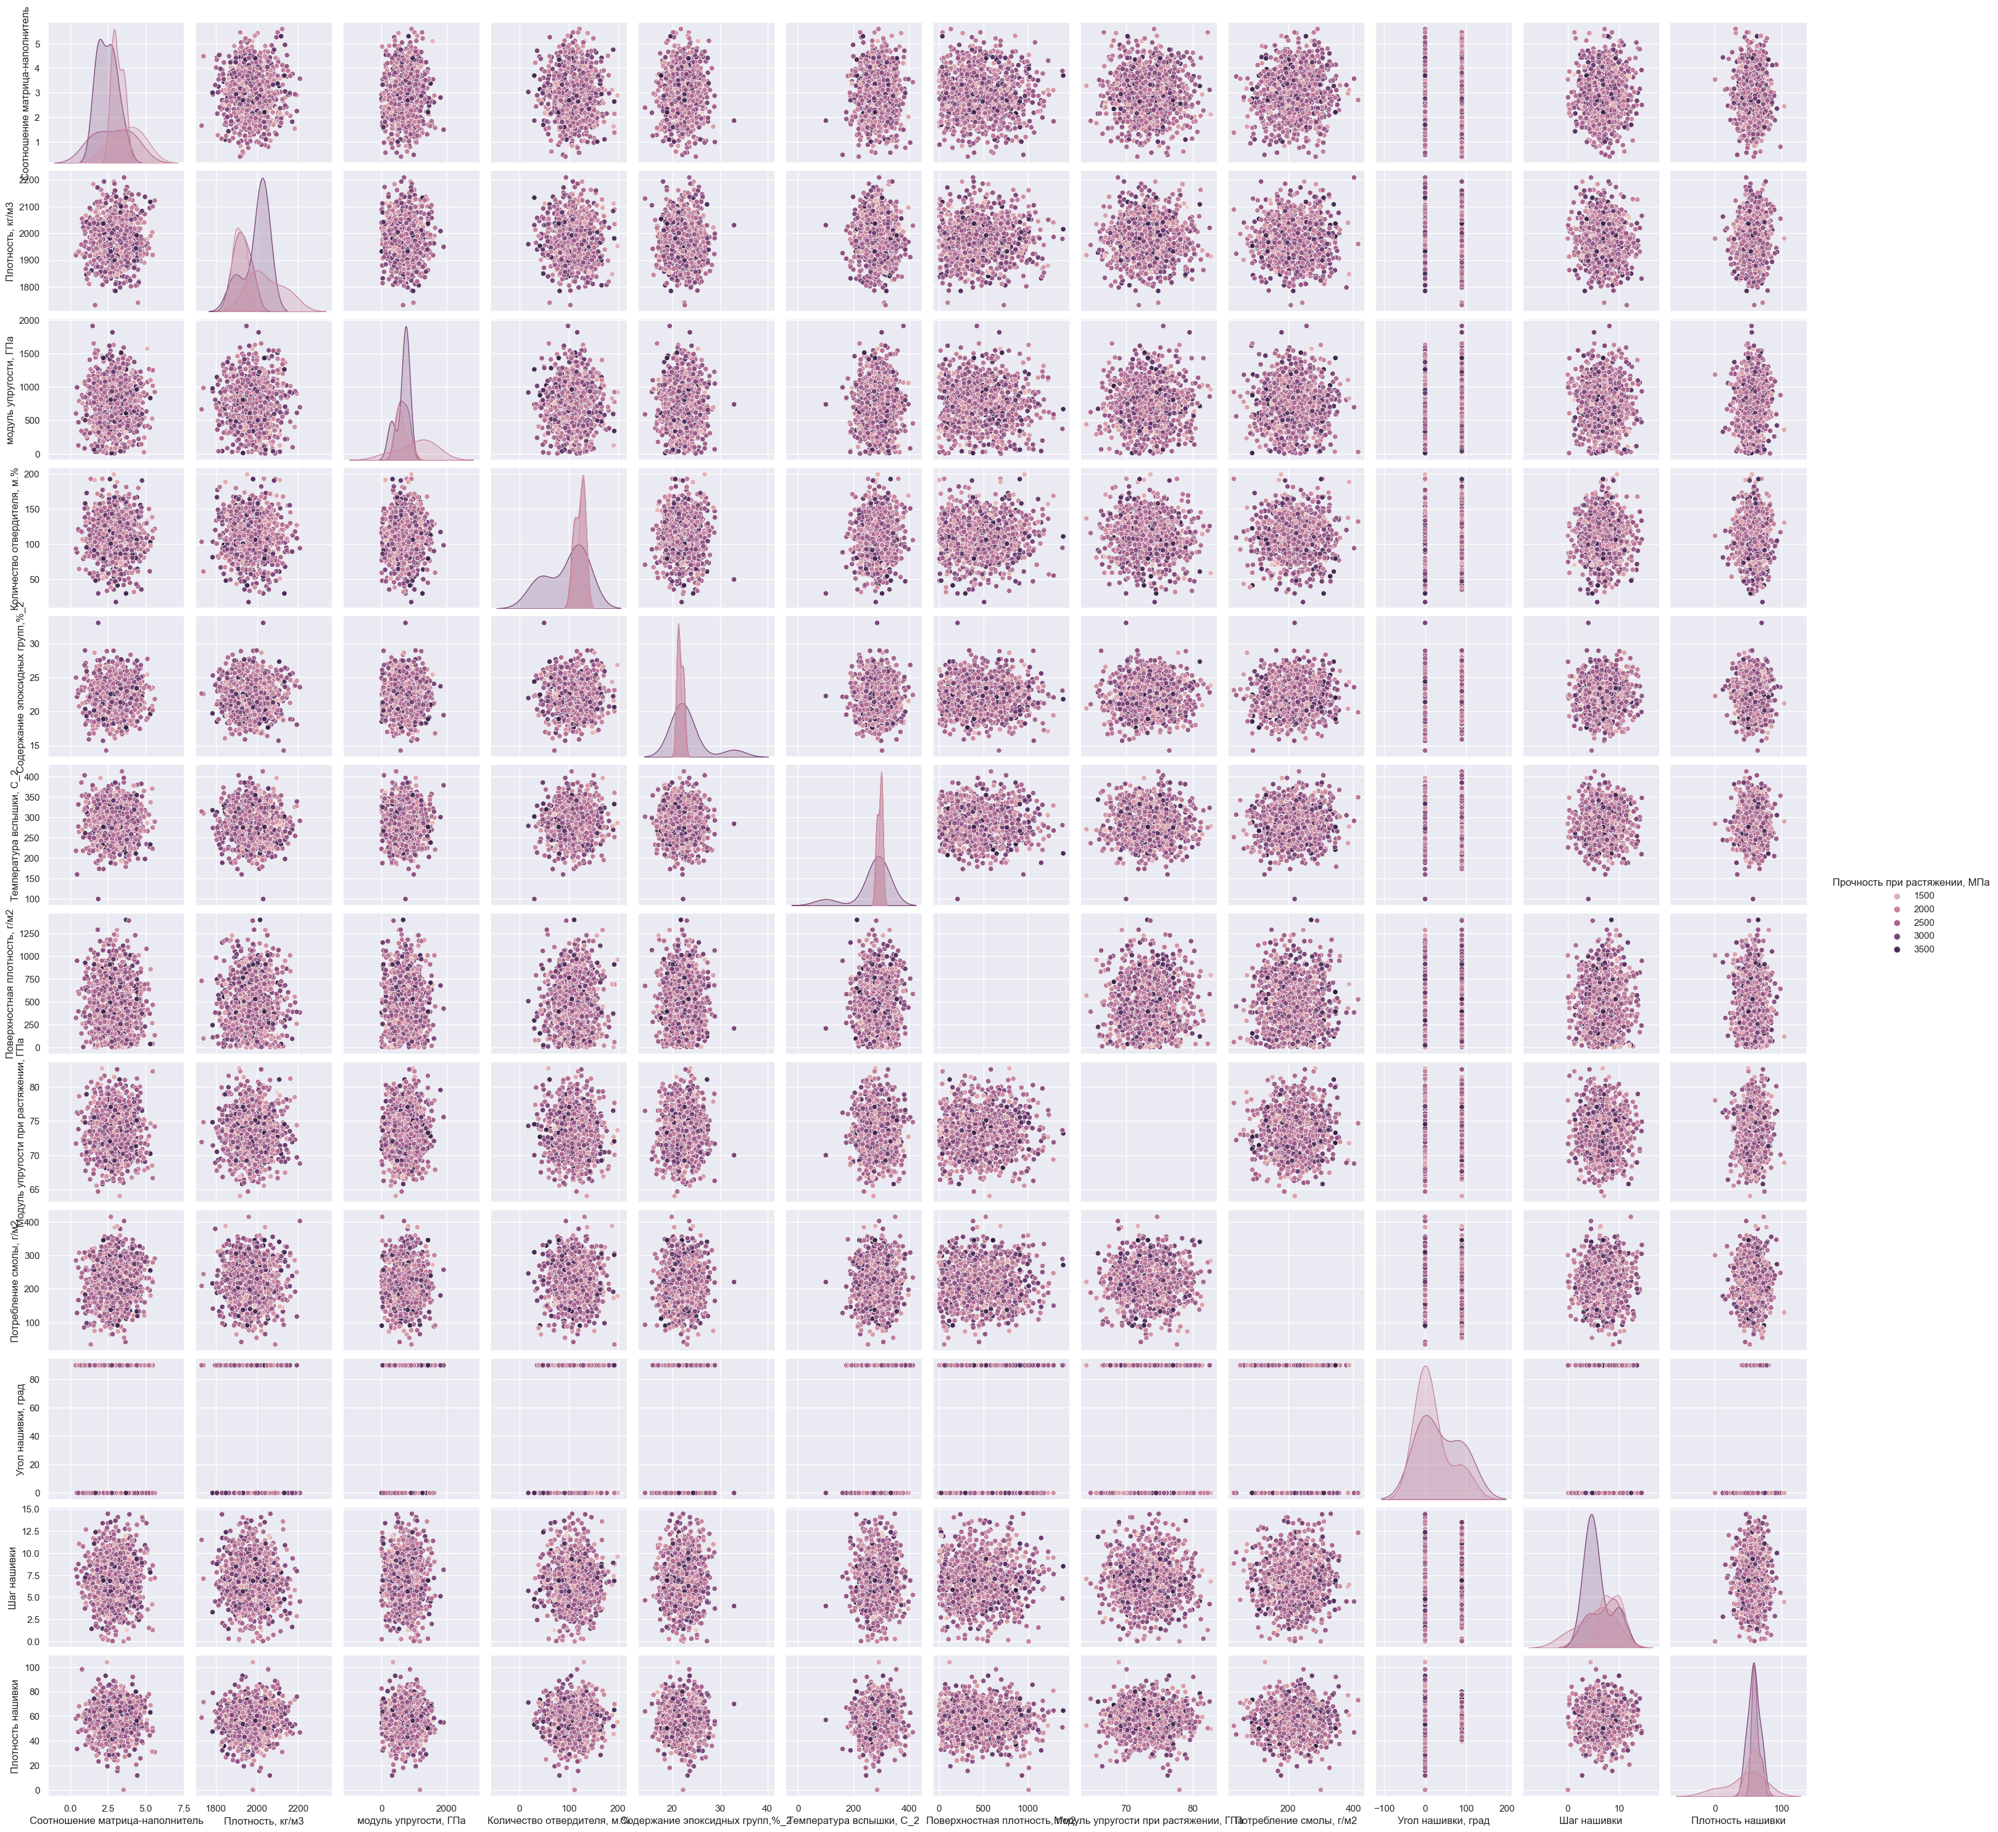
Визуализируем данные. Графики.
Модуль упругости при растяжении, ГПа
Прочность при растяжении, МПа"
Данные объединенного датасета не имеют выраженной зависимости, что подтверждает тепловая карта с матрицей корреляции и матрицы диаграмм рассеяния. Максимальная корреляция между “Плотностью нашивки” и “Углом нашивки” - 0.11, значит нет зависимости между этими данными. Корреляция между всеми параметрами близка к 0.

Slide 7
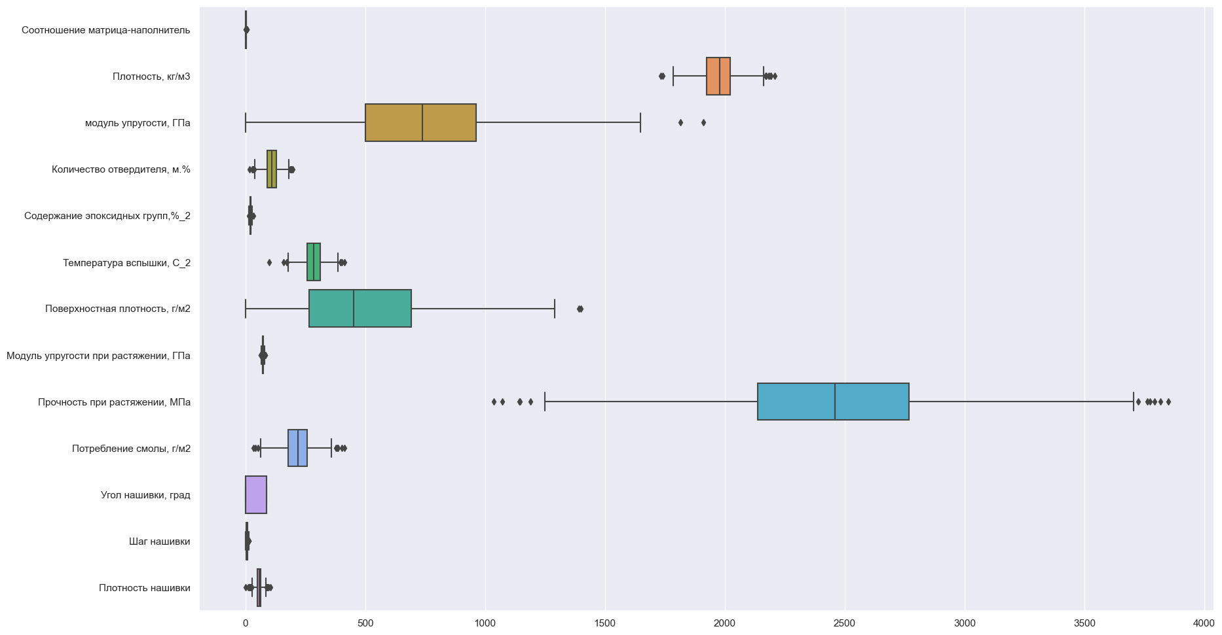
Смотрим выбросы распределение

Slide 8
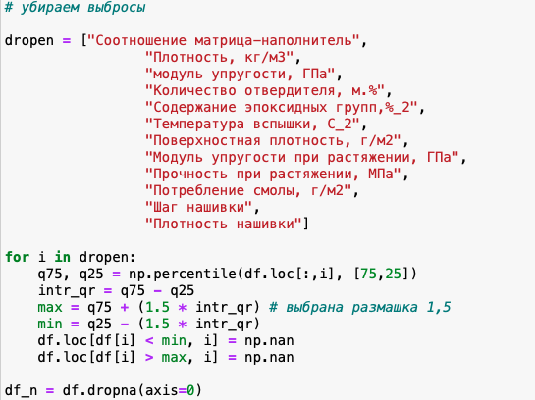
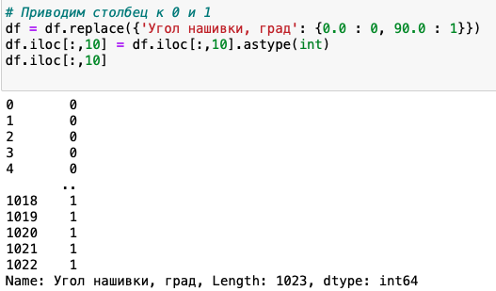
Удаляем выбросы межквартильным интервалом
Приводим столбец к 0 и 1 Угол нашивки, град
остальнве методы применять не стал, чтобы не терять данные. От аномальий избавится удалось.

Slide 9
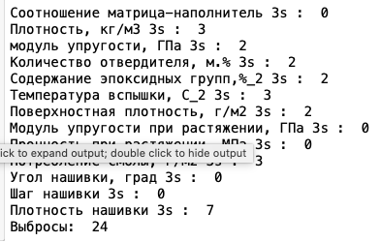
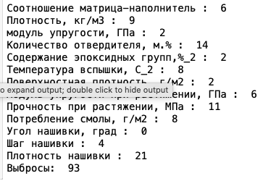
Сравнение двух методов удаления выбросов
удаление методом межквартильных расстояний или 3сигм
Межквартильне расстояния
Приемлимый результат дал нам метод межквартильных интервалов его мы и испоьзовали далее на следующем слайде.

Slide 10
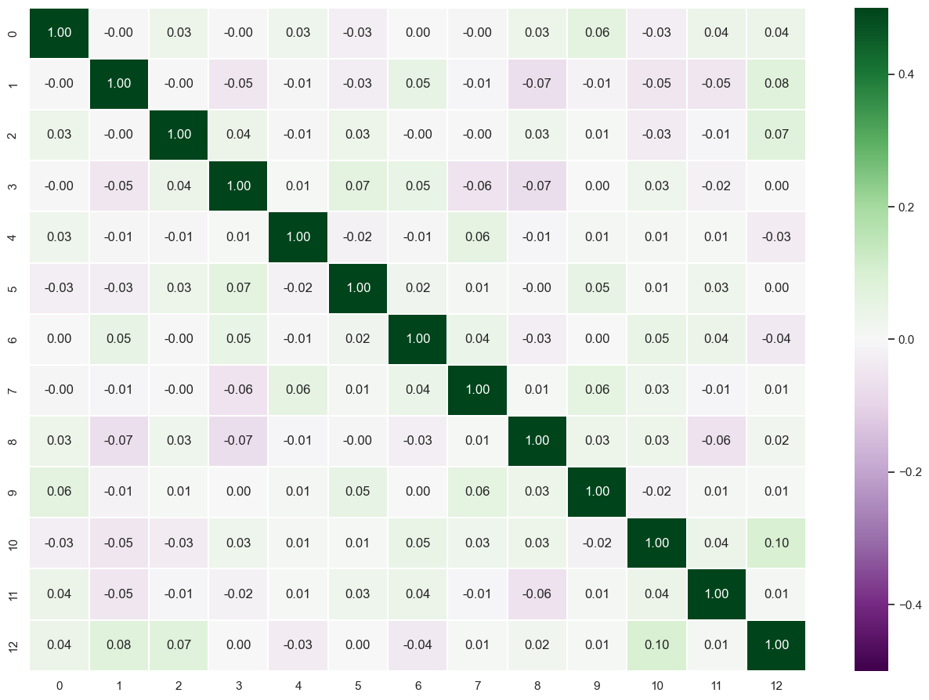
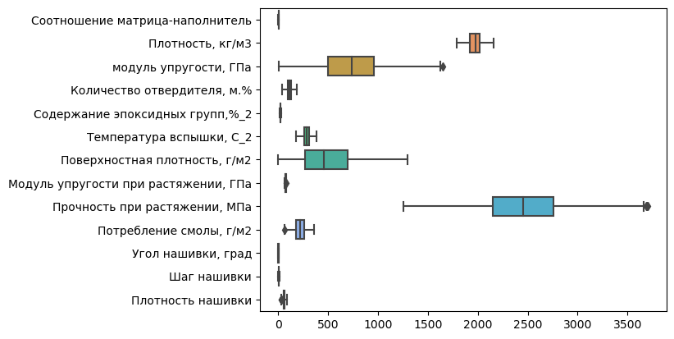
После удаления выбросов

Slide 11
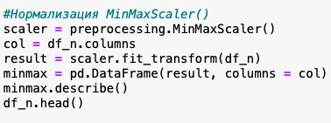
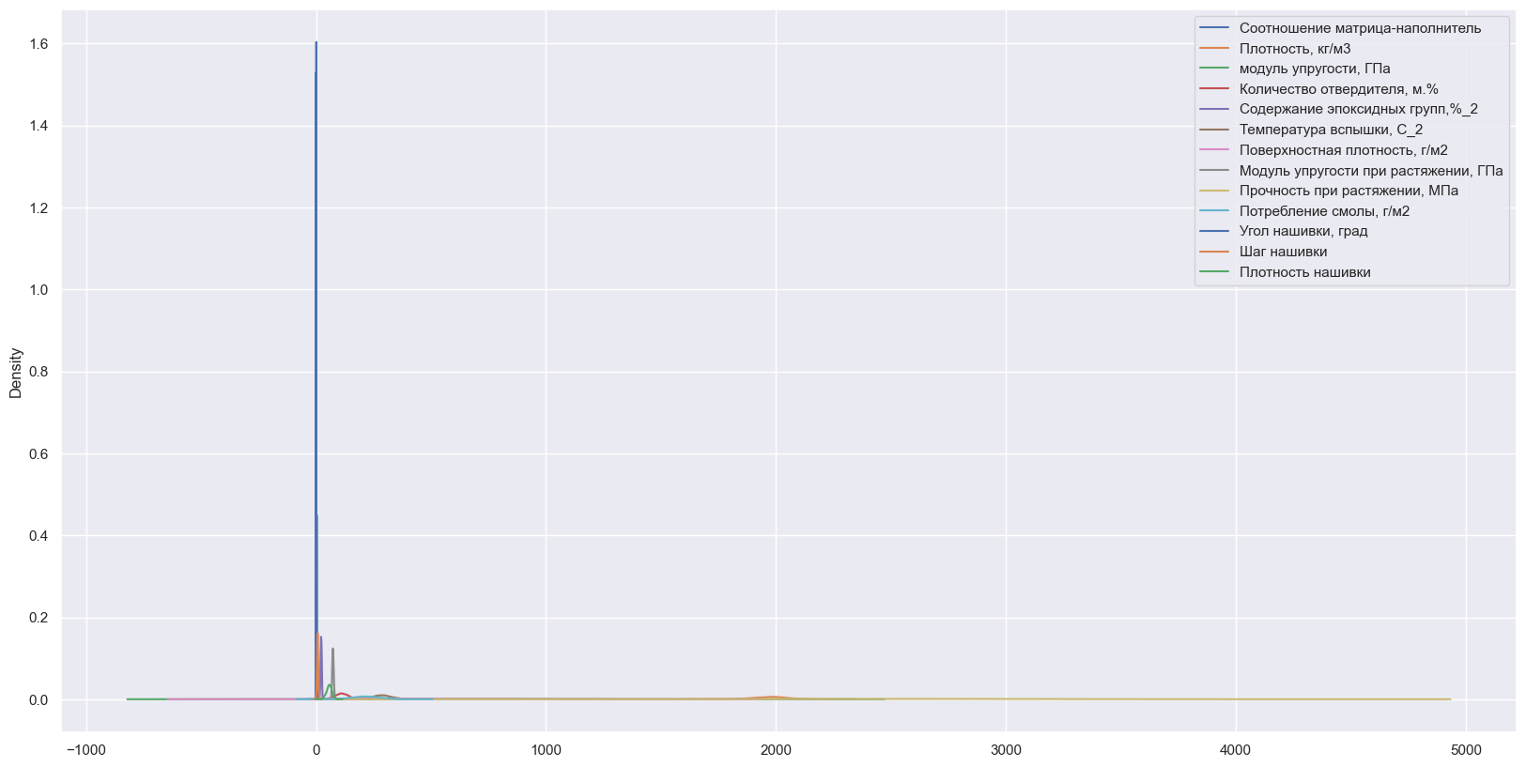
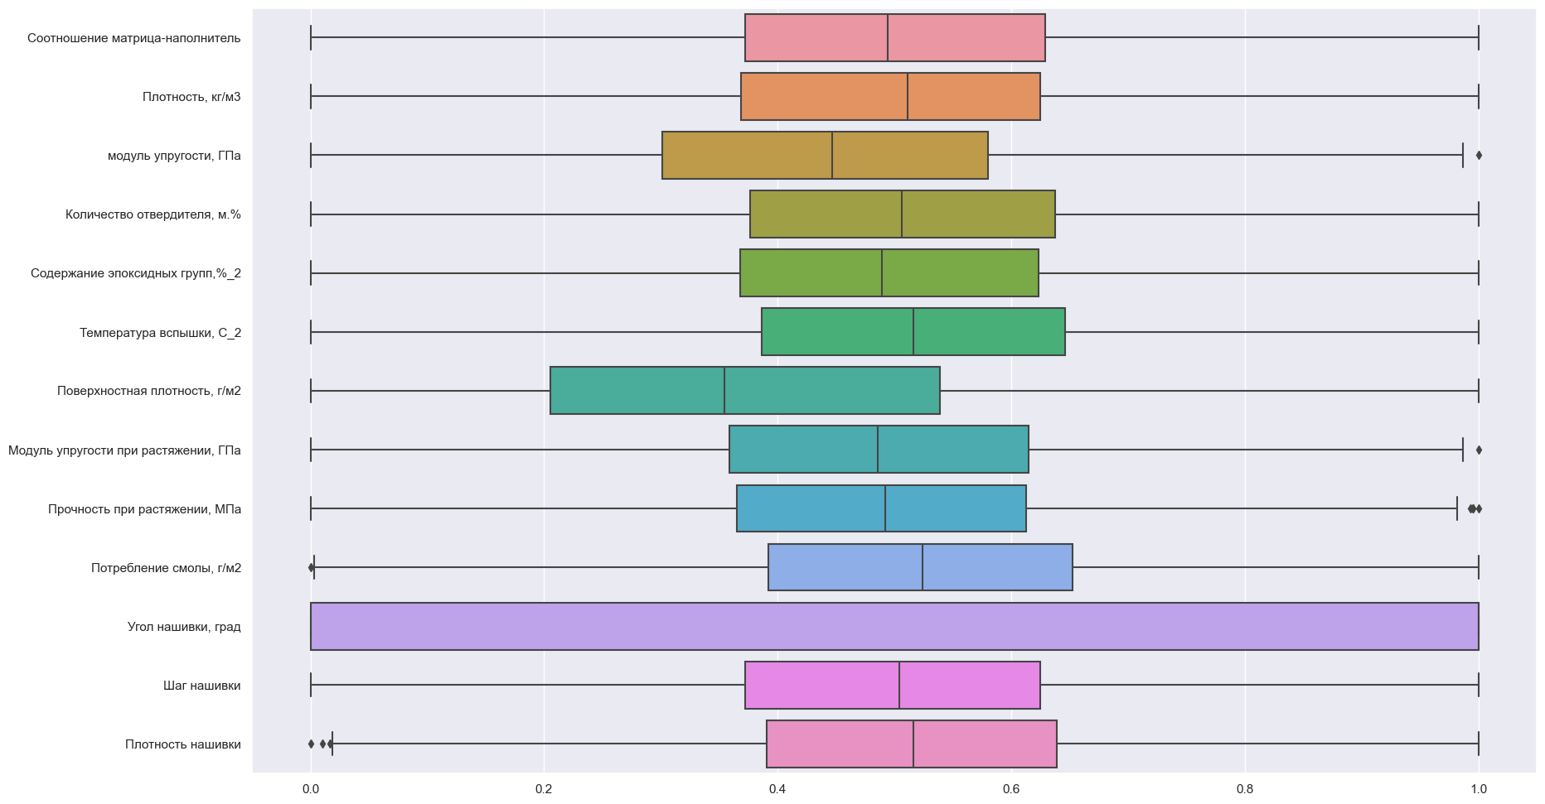
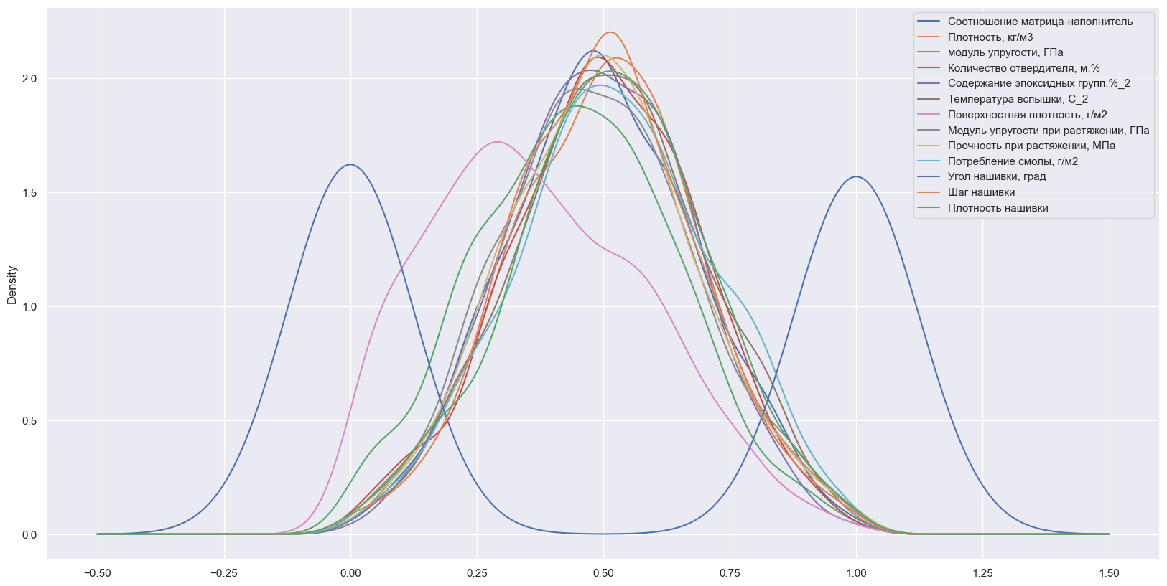
Нормализация данных
Оценка плотности ядра до нормализации
Посмотрим на Boxplot
Оценка плотности ядра после нормализации
Нормализуем значения. Для этого применим MinMaxScaler() Данные от 0 до 1 распределились

Slide 12
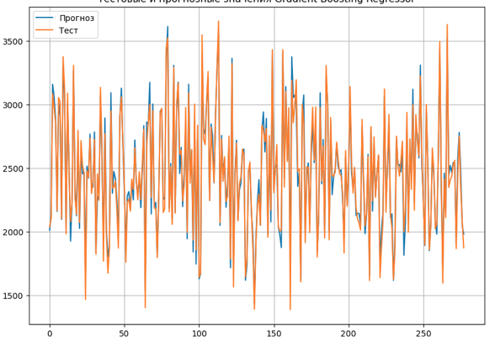
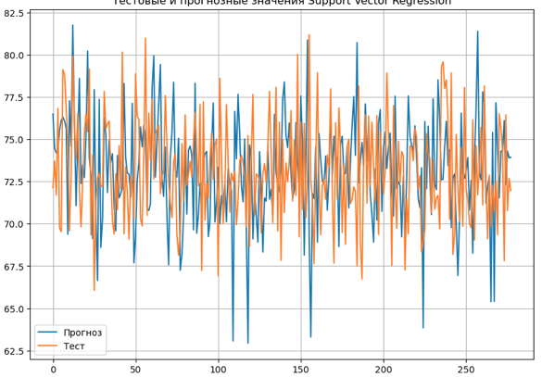
Разработка моделей
Модуль упругости при растяжении, Гпа
лучший метод для прочности при растяжении, метод градиентного бустинга
Прочность при растяжении, Мпа
Лучшаий метод для модуля упругости при растяжении – метод опорных векторов.
К-ближайших соседей
метод опорных векторов
линейная регрессия
случайный лес
Граюиентный бустинг
При разработке моделей были выполнены следующие этапы:
разделение нормализованных данных на обучающую и тестовую выборки (в соотношении 70 на 30);
проверка моделей на нормализованных данных;
Оценка моделей по метрике МSЕ, R2.

Slide 13
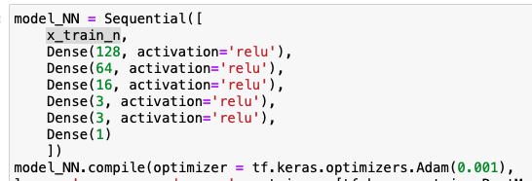
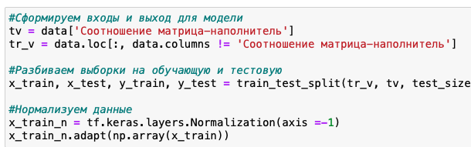
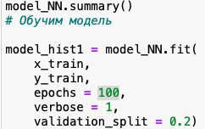
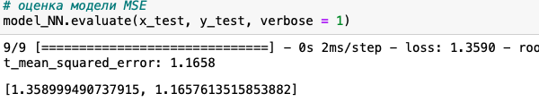
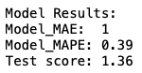
Разработка нейронной сети

Slide 14
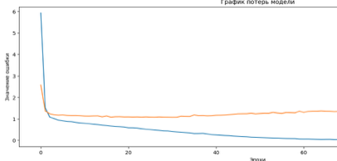
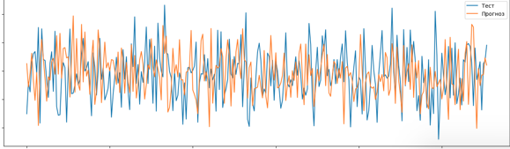
Разработка нейронной сети
В процессе создания нейронная сеть были определены параметры подбором
Далее было проведены обучение и оценка модели, построены необходимые графики.
Потери на диаграмме быстро уменьшаются в течение первых двадцати эпох. Для тестового набора потери уменьшаются с той же скоростью, что и для обучающего набора. Это означает, что полученная модель нам не подходит дале ошибка растет

Slide 15
Заключение
В процессе выполнения данной работы получилось сделать следующие выводы:
распределение полученных данных близко к нормальному
Лоэффициенты корреляции между парами признаков стремятся к нулю
Часть используемых моделей смогла дать приблизительные прогнозы
Лучшая модель предсказаний метод опорных векторов и метод градиентного бустинга
из свойств материалов невозможно с большой точностью определить соотношение «матрица – наполнитель».
Из вышеизложенного можно сделать вывод, для того чтобы определить на сколько верны полученные решения необходимо собрать дополнительные данные и провести дополнительные исследования более глубоко вникнуть с помощью специалистов в данной области (консультирование/сотрудничество) Есть подозрение что данные разбавлены или полностью синтетические.

Slide 16
edu.bmstu.ru
+7 495 182-83-85
edu@bmstu.ru
Москва, Госпитальный переулок , д. 4-6, с.3

